Slide 1
T.C.
KASTAMONU ÜNİVERSİTESİ
TAŞKÖPRÜ MYO
BİLGİSAYAR PROGRAMCILIĞI
Veri Tabanı ve Yönetimi
10. Bölüm
Öğr. Gör. Sevdanur GENÇ
sgenc@kastamonu.edu.tr
Kastamonu, 2020

Slide 2

AJANDA
SAKLI YORDAMLAR – STORED PROCEDURE
  NEDİR?
  AVANTAJLARI
  DEZAVANTAJLARI
  NASIL KULLANILIR?
STORED PROCEDURE OLUŞTURMAK
STORED PROCEDURE (SP) UYGULAMASI
  SP’NIN JOIN ILE KULLANIMI
  SP BIRDEN FAZLA DEĞER DÖNDÜRME (RETURNS SETOF)
  SP BIRDEN FAZLA DEĞER DÖNDÜRME (RETURNS SETOFF - FOR LOOP)
  SP’DE RETURN QUERY KULLANIMI
  SP ILE WHERE KULLANIMI
  SP BIRDEN FAZLA DEĞER DÖNDÜRME (RETURNS TABLE)
  SP SILMEK

Slide 3
SAKLI YORDAMLAR – STORED PROCEDURE
VERİTABANINDA SAKLANAN HAZIR DERLENMİŞ SQL KOD BLOKLARIDIR.
VERİ TABANI ÜZERİNDE YAZILMIŞ FONKSİYONLARDIR.
SP’LER BİR KERE YAZILIP DERLENDİKTEN SONRA ARTIK İSTENİLDİĞİ GİBİ ÇAĞIRILABİLİR.
POSTGRESQL, VARSAYILAN OLARAK 3 FARKLI SP DİLİNİ DESTEKLEMEKTEDİR. BUNLAR; SQL, PL/PGSQL VE C’DİR.
DERSİMİZDE, PL/PGSQL DİLİNİ KULLANACAĞIZ. SEBEBİ;
  ÖĞRENMESİ BASİT VE KOLAYDIR.
  POSTGRESQL İLE VARSAYILAN DİL OLARAK GELİR.
  KARMAŞIK İŞLEVLERİ GELİŞTİRMENİZE OLANAK SUNAR.

Slide 4
SAKLI YORDAMLAR – STORED PROCEDURE
AVANTAJLARI :
UYGULAMANIN PERFORMANSINI YÜKSELTİR.
BİR KERE DERLENİR VE VERİTABANINDA SAKLANIR. BU SAYEDE DERLENMEMİŞ BİR SQL CÜMLECİĞİNDEN DAHA HIZLI ÇALIŞIR.
UYGULAMA VE VERİTABANI SUNUCUSU ARASINDAKİ TRAFİĞİ AZALTIR.
UZUN BİR SQL CÜMLECİĞİNİN AĞDA BİR MAKİNEDEN DİĞER BİR MAKİNEYE GİTMESİ YERİNE SADECE SAKLI YORDAMIN İSMİ GİTMEKTEDİR.
TEKRAR KULLANILABİLİRDİR. BİR KERE YAZIP TEKRAR TEKRAR KULLANILABİLİR.
GÜVENLİDİR. VERİTABANI YÖNETİCİLERİ KULLANICILARA STORED PROCEDURE BAZINDA KULLANICI HAKLARI TANIMLAYABİLİR.

Slide 5
SAKLI YORDAMLAR – STORED PROCEDURE
DEZAVANTAJLARI :
VERİ TABANI BAĞIMLILIĞI OLUŞTURUR. FARKLI BİR VERİTABANINA GEÇİŞ İSTENİRSE TÜM SP’LER GEÇİLMEK İSTENEN VERİTABANINDA TEKRAR YAZILMAK ZORUNDA KALINABİLİR. GEÇİLMEK İSTENEN VERİTABANI SP’U DESTEKLEMİYORSA UYGULAMA KATMANINA TAŞINMALIDIR.
UZMANLIK GEREKTİRİR.
SÜRÜM YÖNETİMİ ZORDUR, YAPILAN DEĞİŞİKLİKLERİ BİR ÖNCEKİNİ EZEREK GERÇEKLEŞTİRİR.

Slide 6
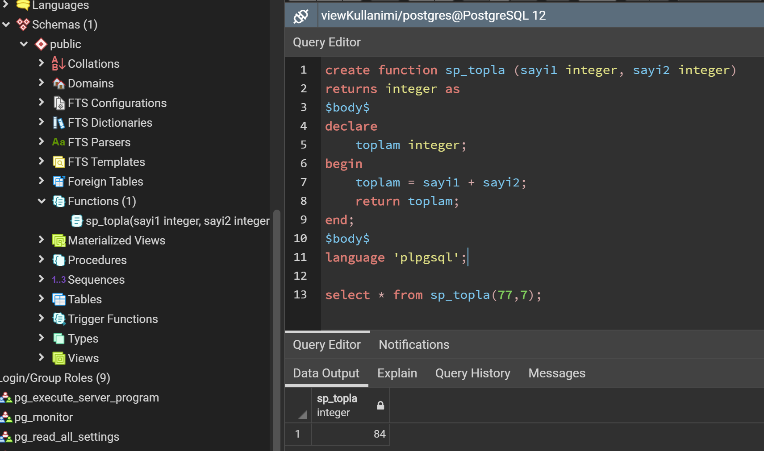
SP OLUŞTURMAK

Slide 7
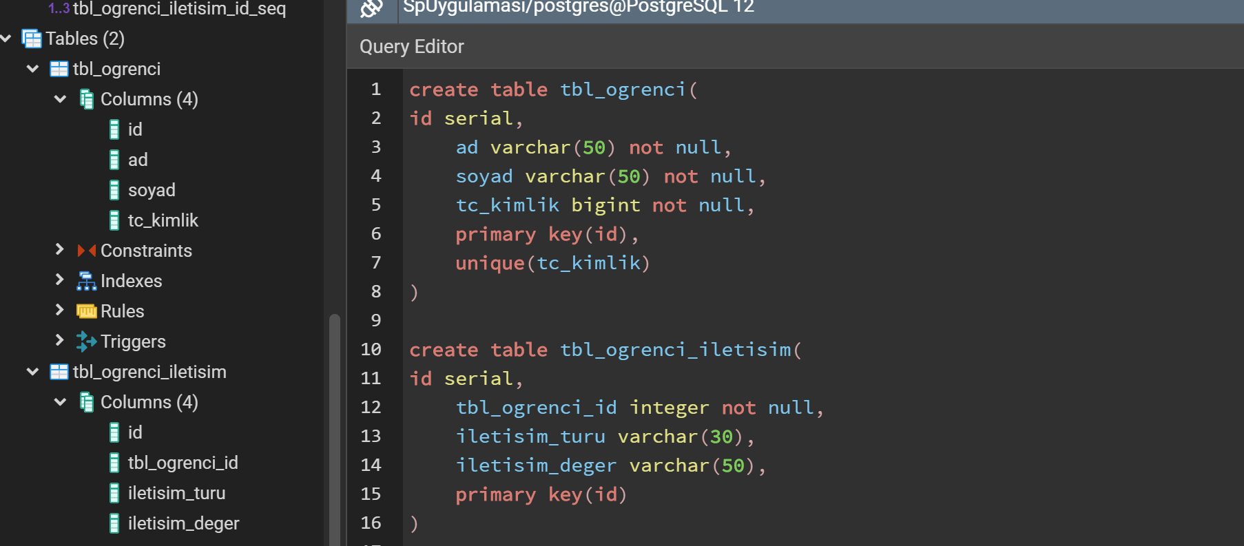
SP UYGULAMASI

Slide 8
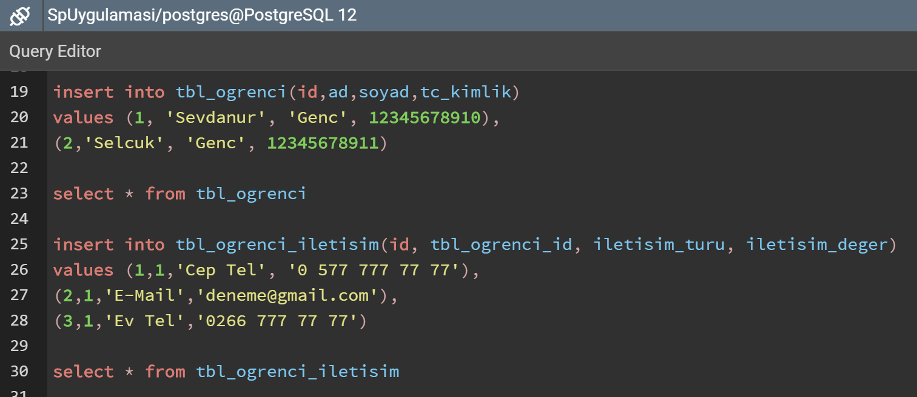
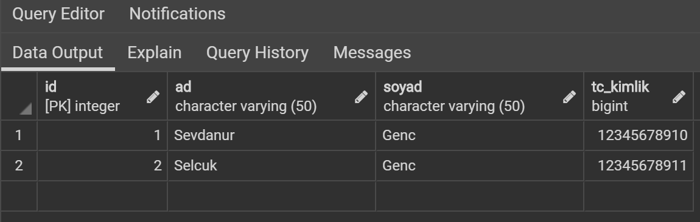
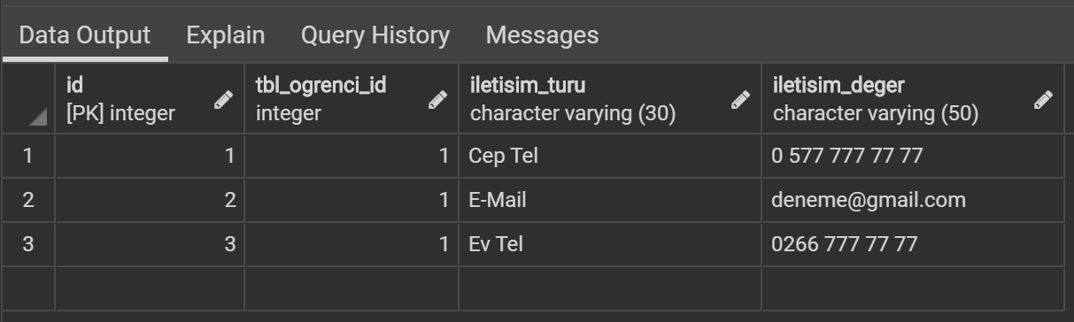

Slide 9
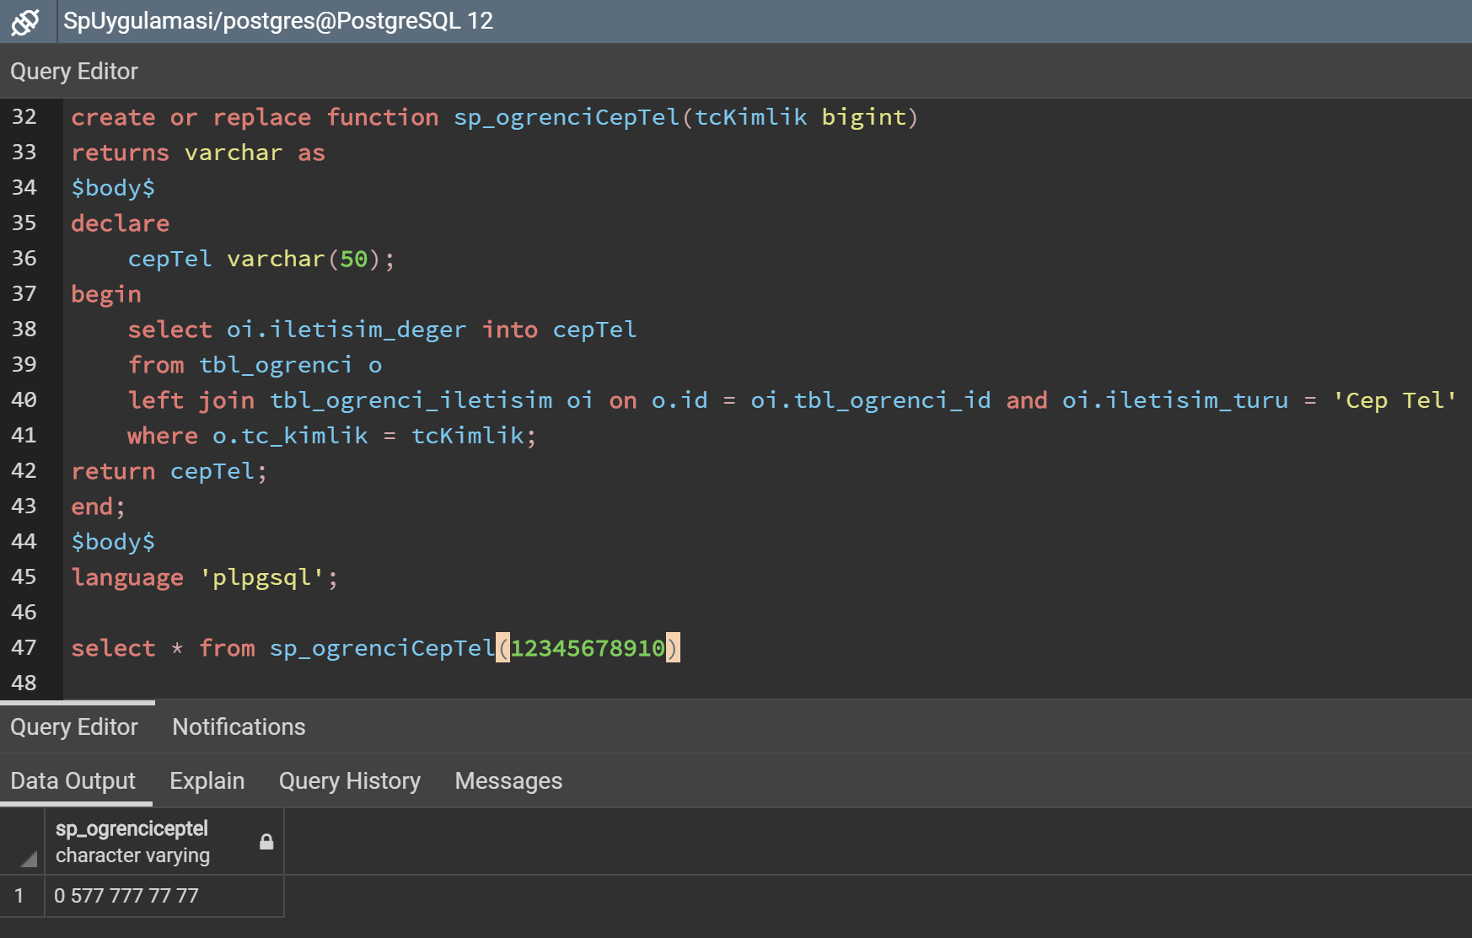

Slide 10
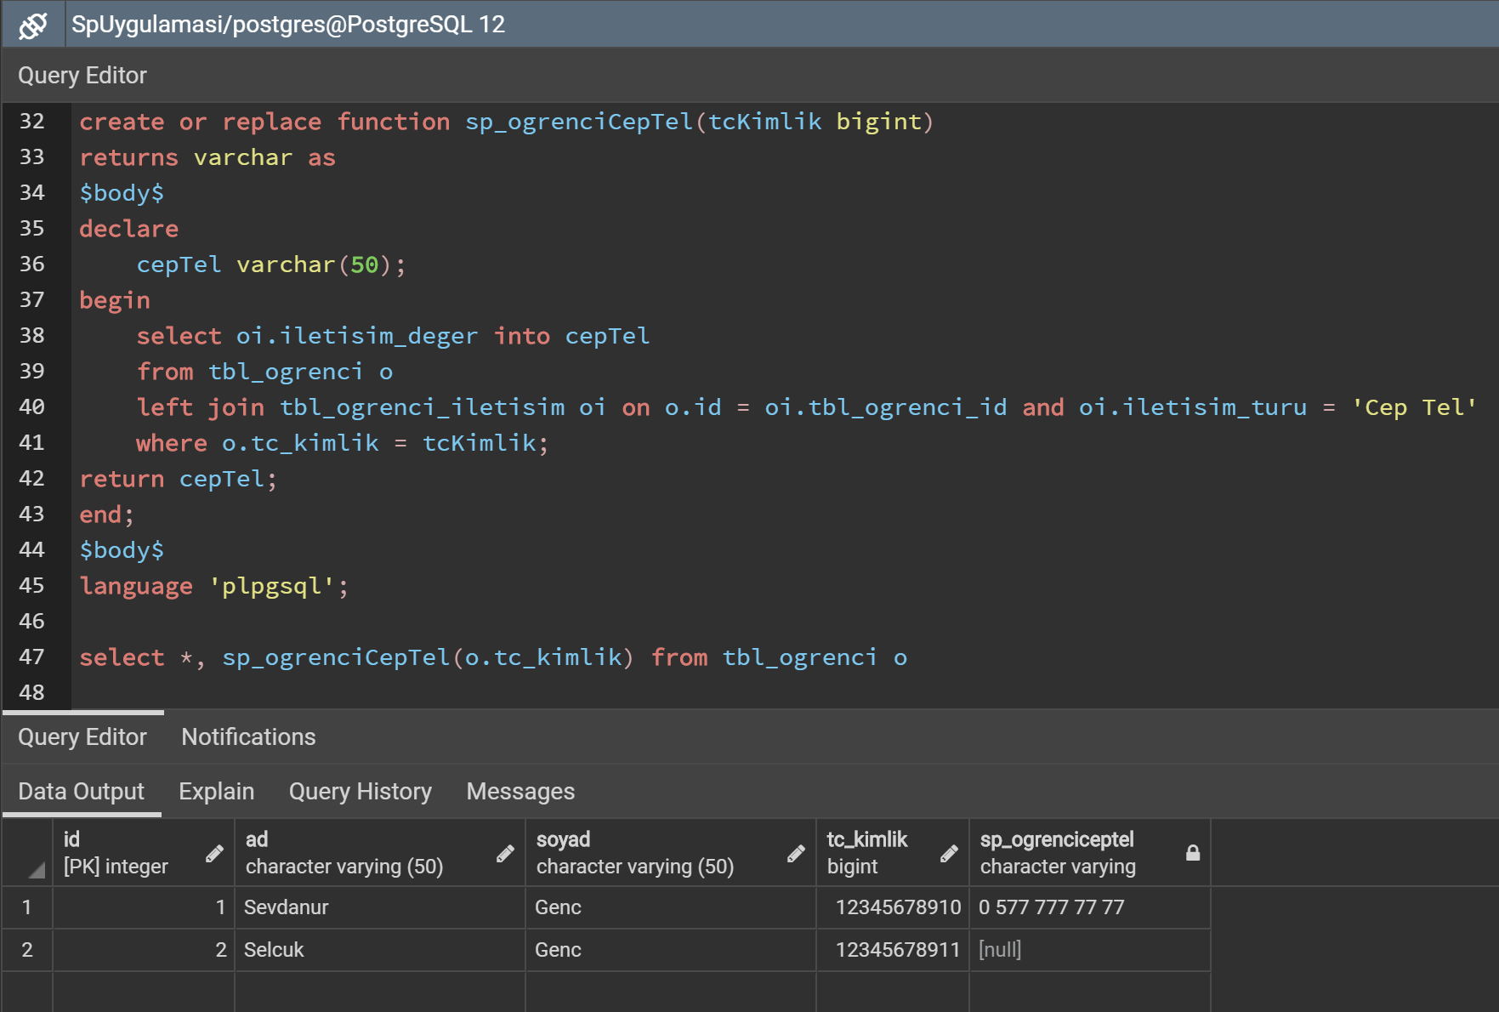

Slide 11
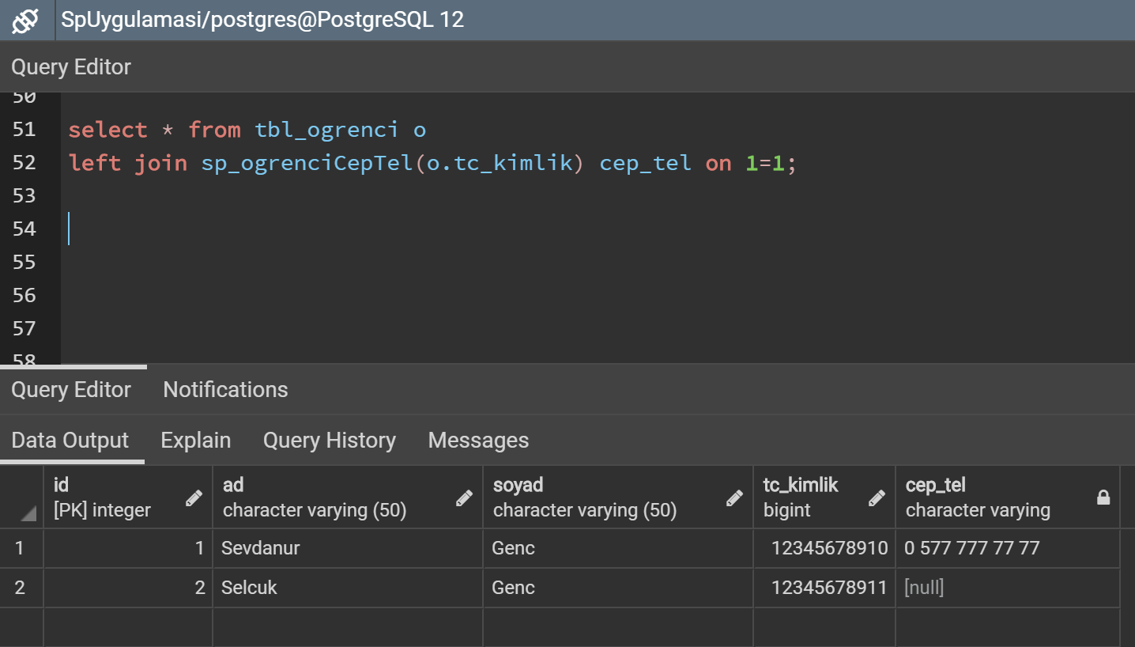
SP’NİN JOIN İLE KULLANIMI

Slide 12
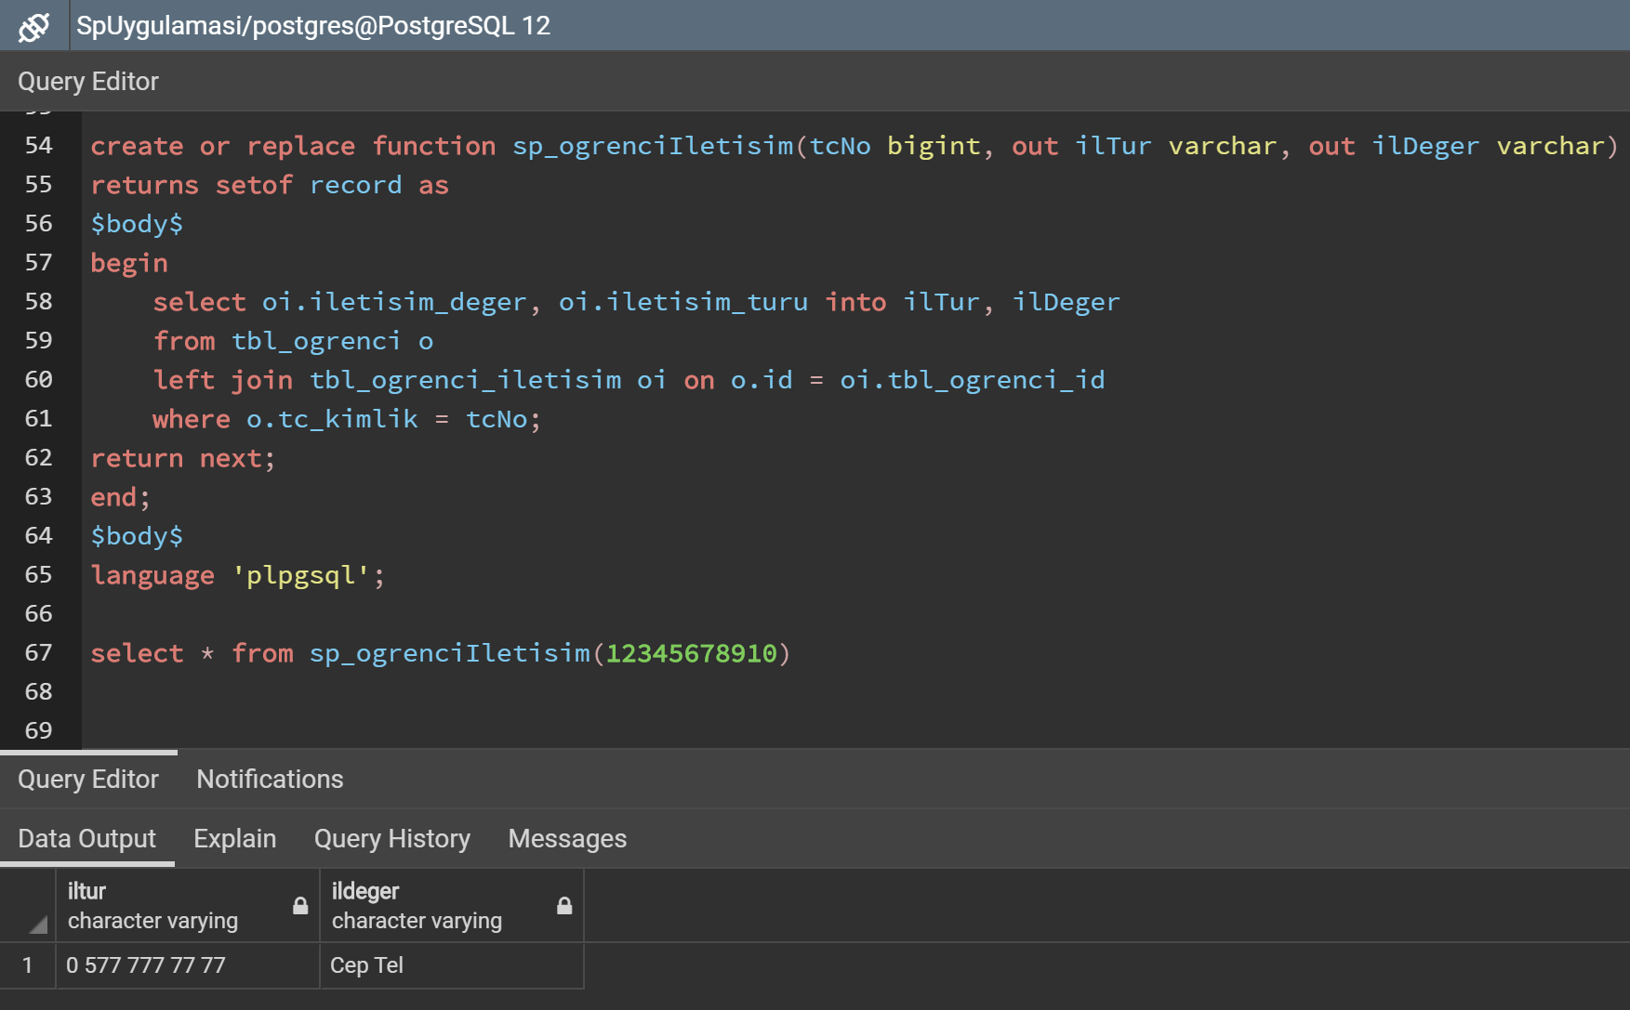
SP BİRDEN FAZLA DEĞER DÖNDÜRME (RETURNS SETOF)

Slide 13
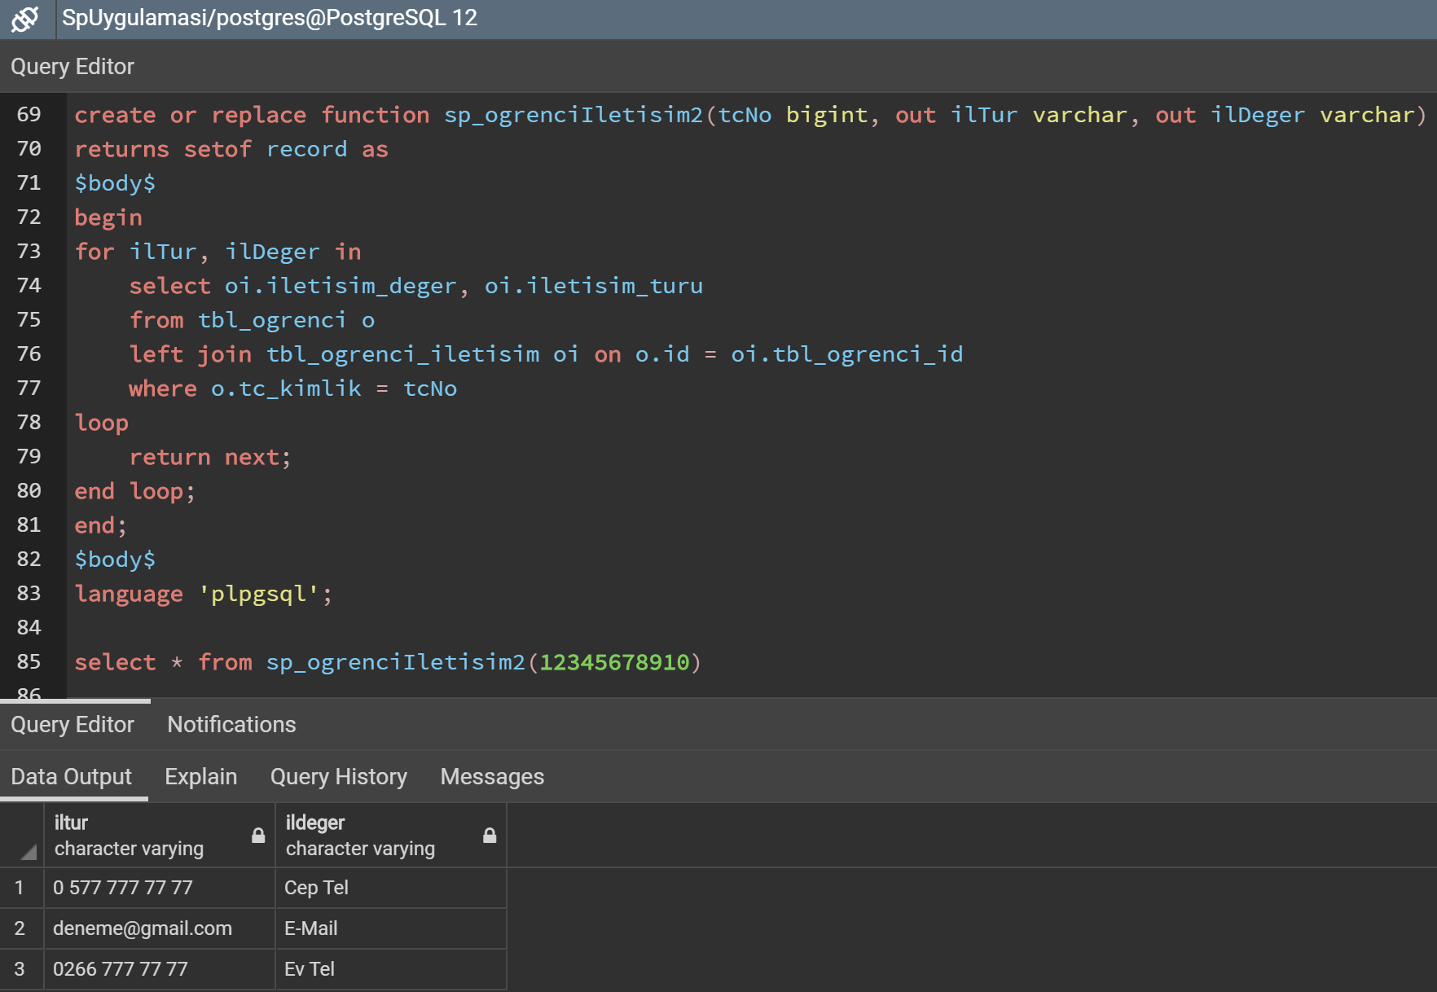
SP BİRDEN FAZLA DEĞER DÖNDÜRME (RETURNS SETOFF - FOR LOOP)

Slide 14
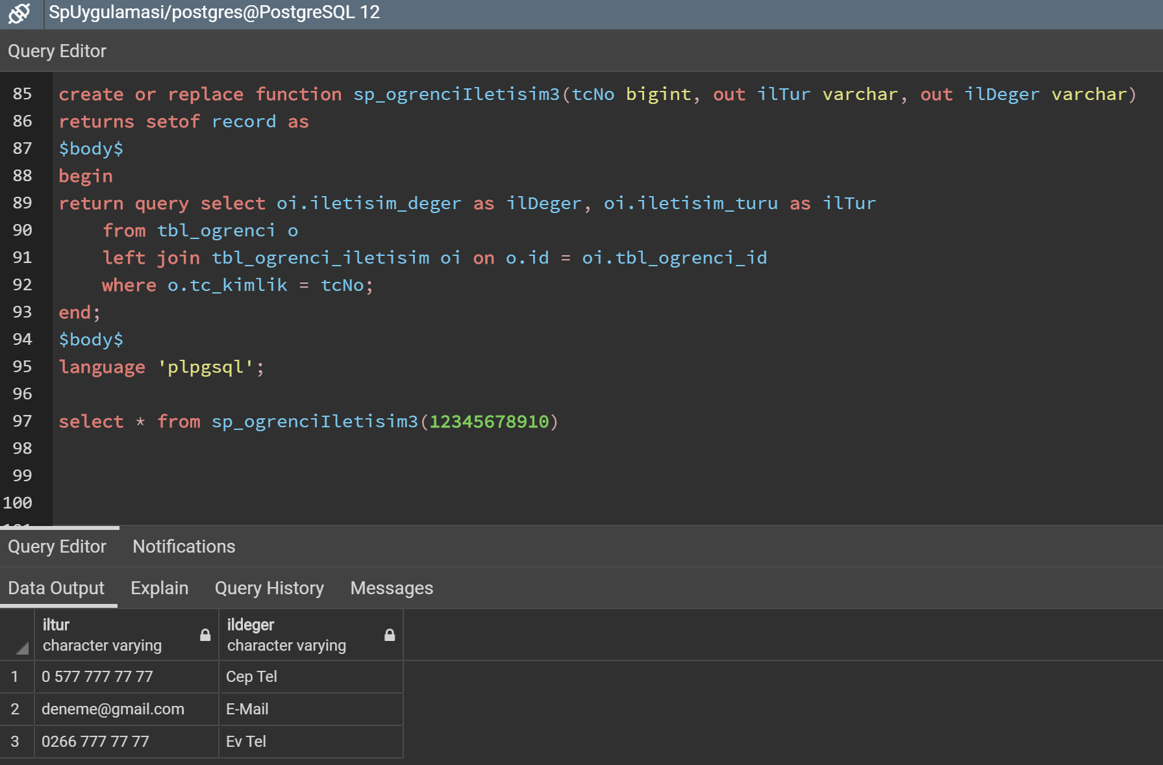
SP’DE RETURN QUERY KULLANIMI

Slide 15
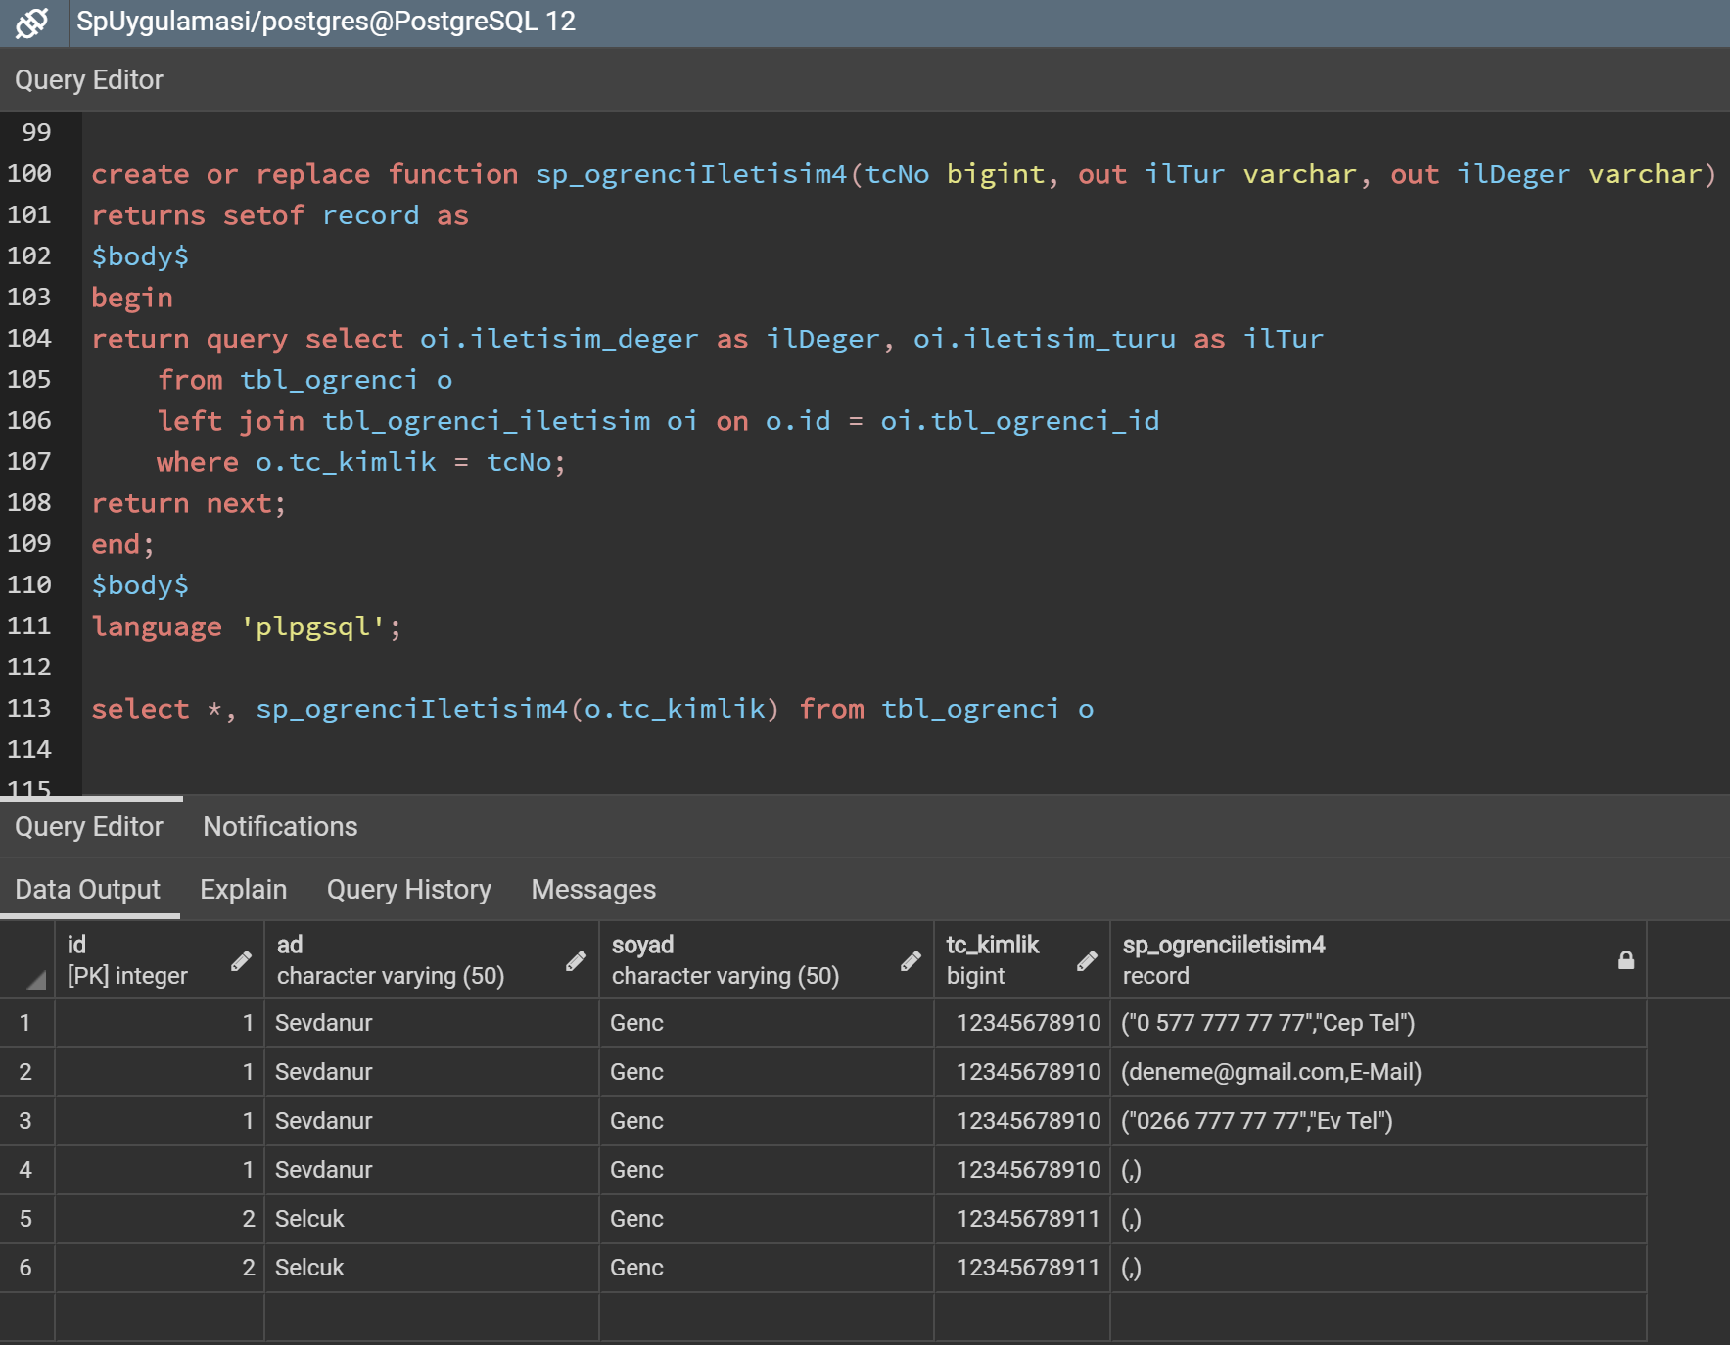

Slide 16
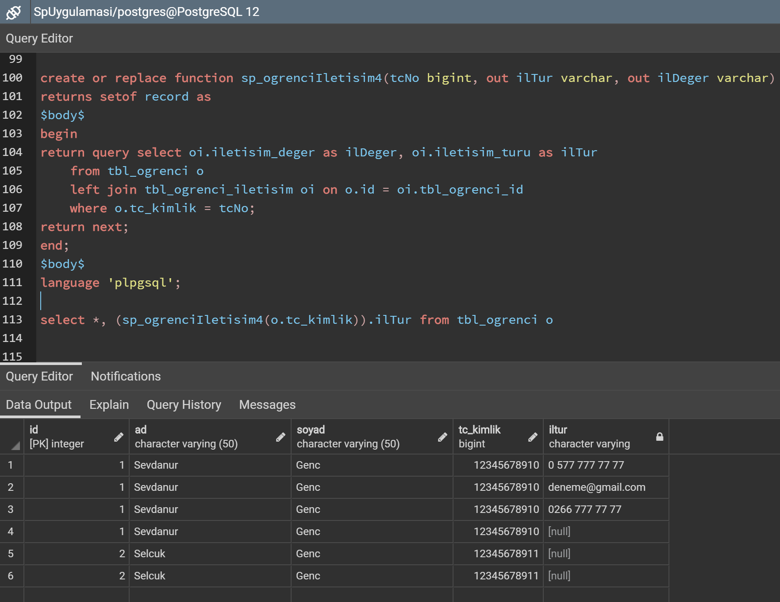

Slide 17
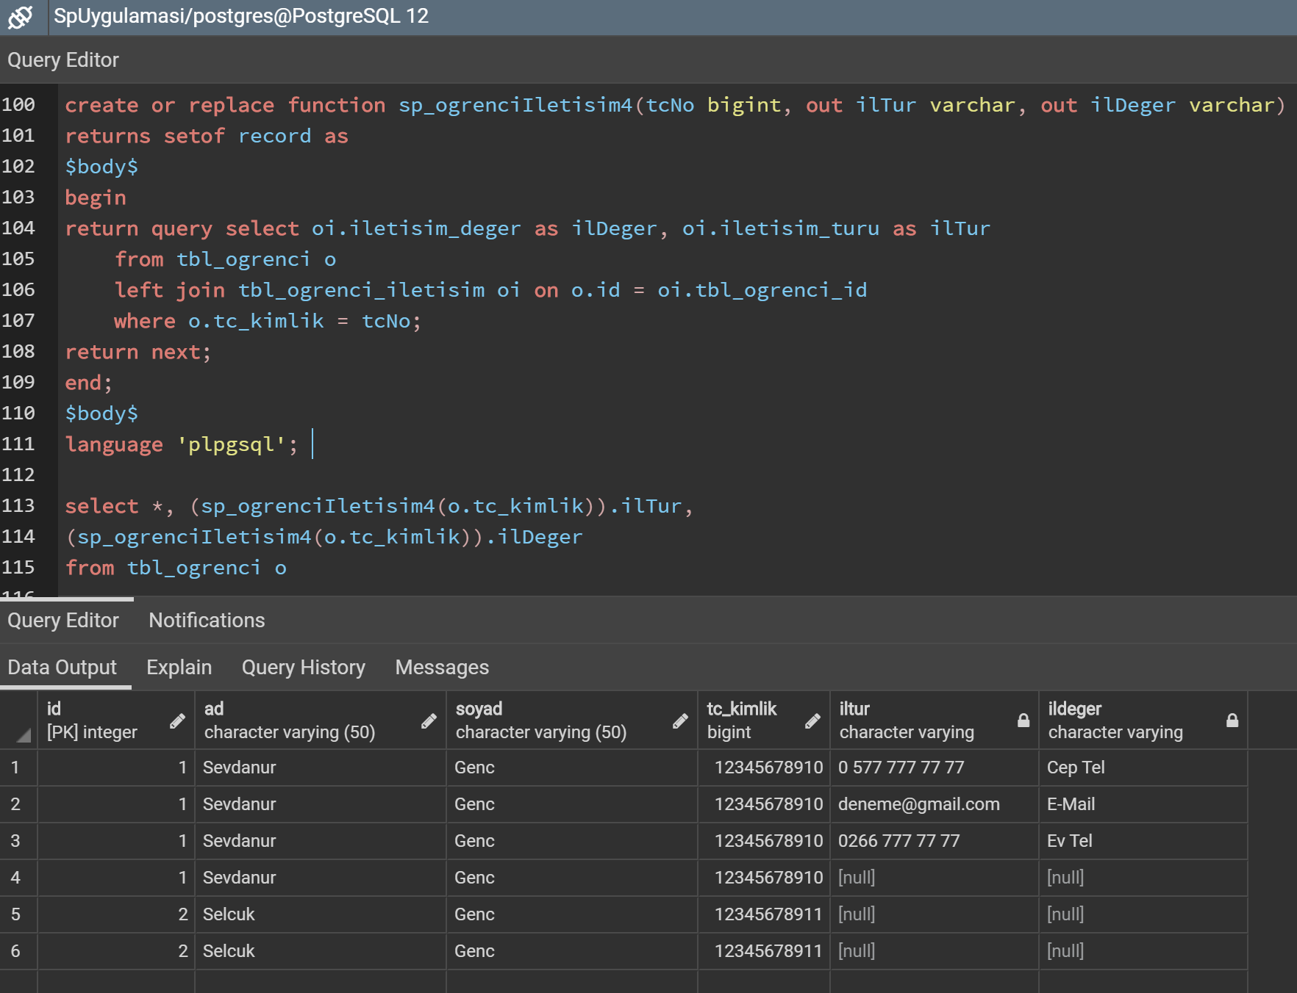

Slide 18
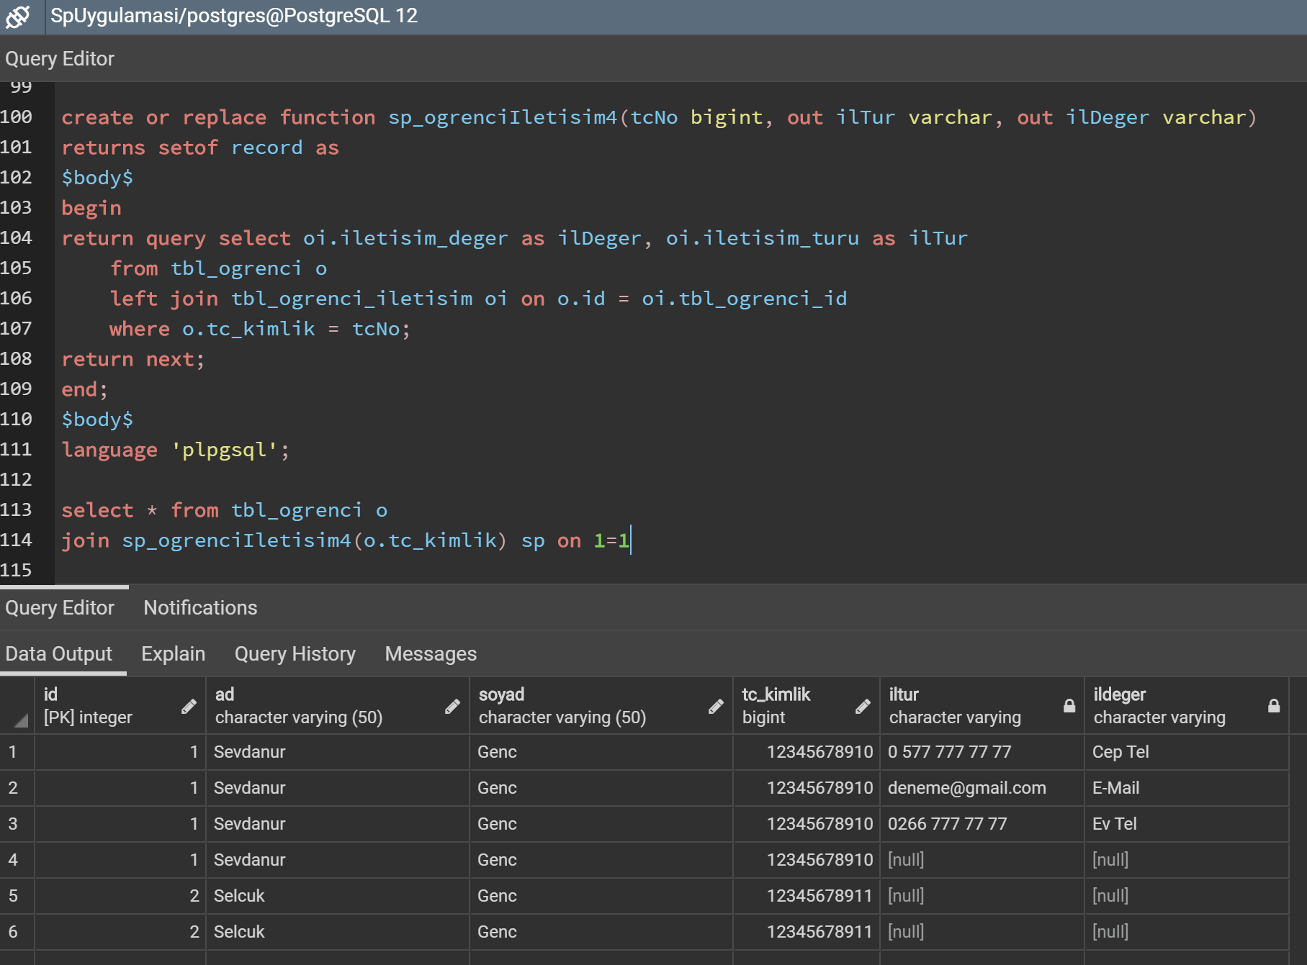

Slide 19
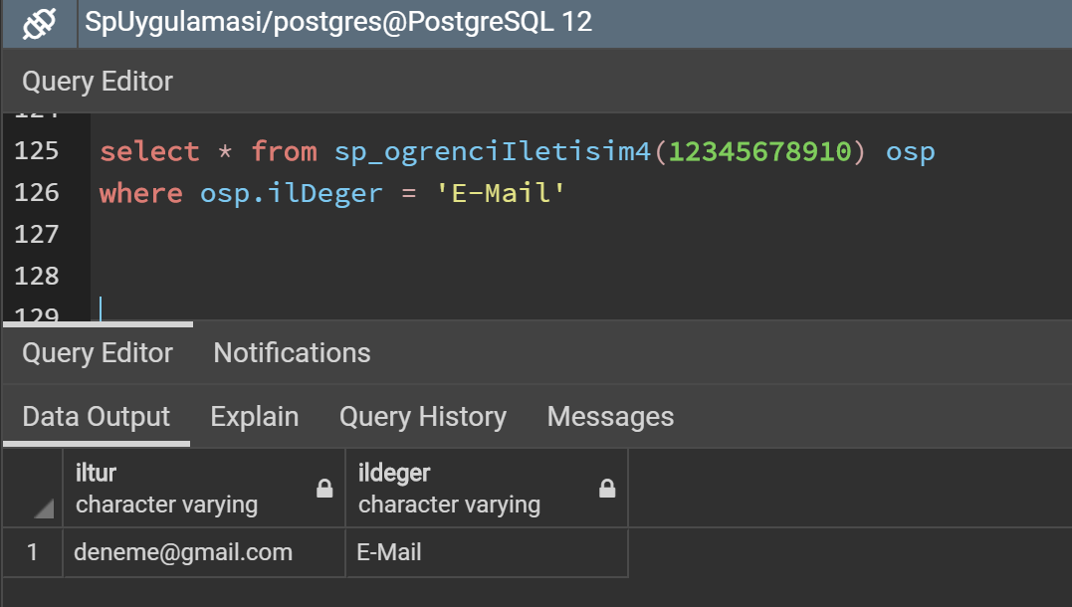
SP İLE WHERE KULLANIMI

Slide 20
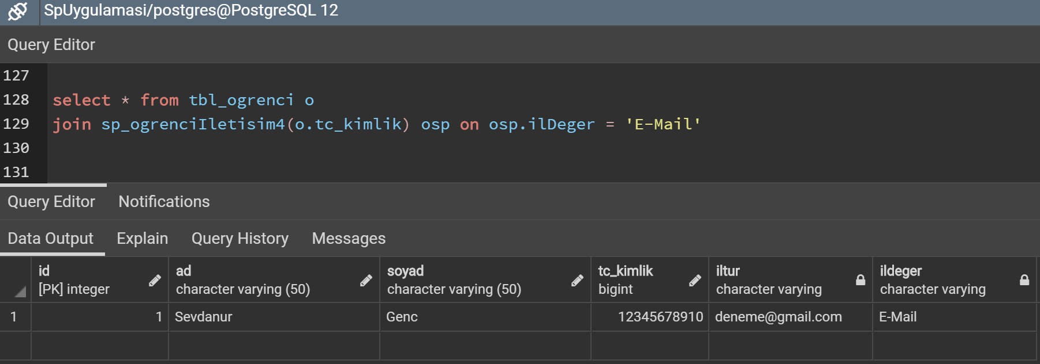
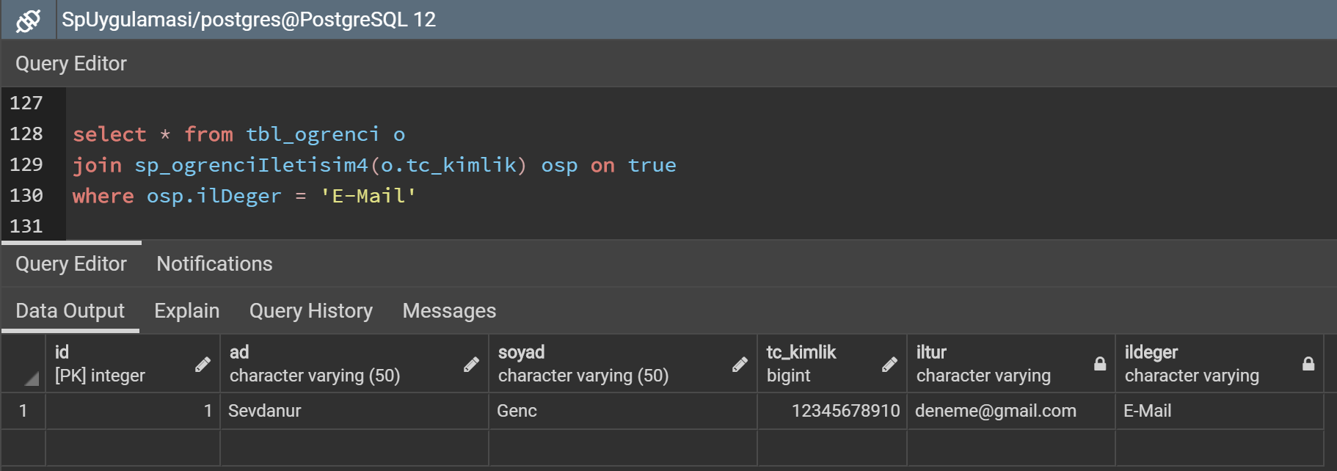

Slide 21
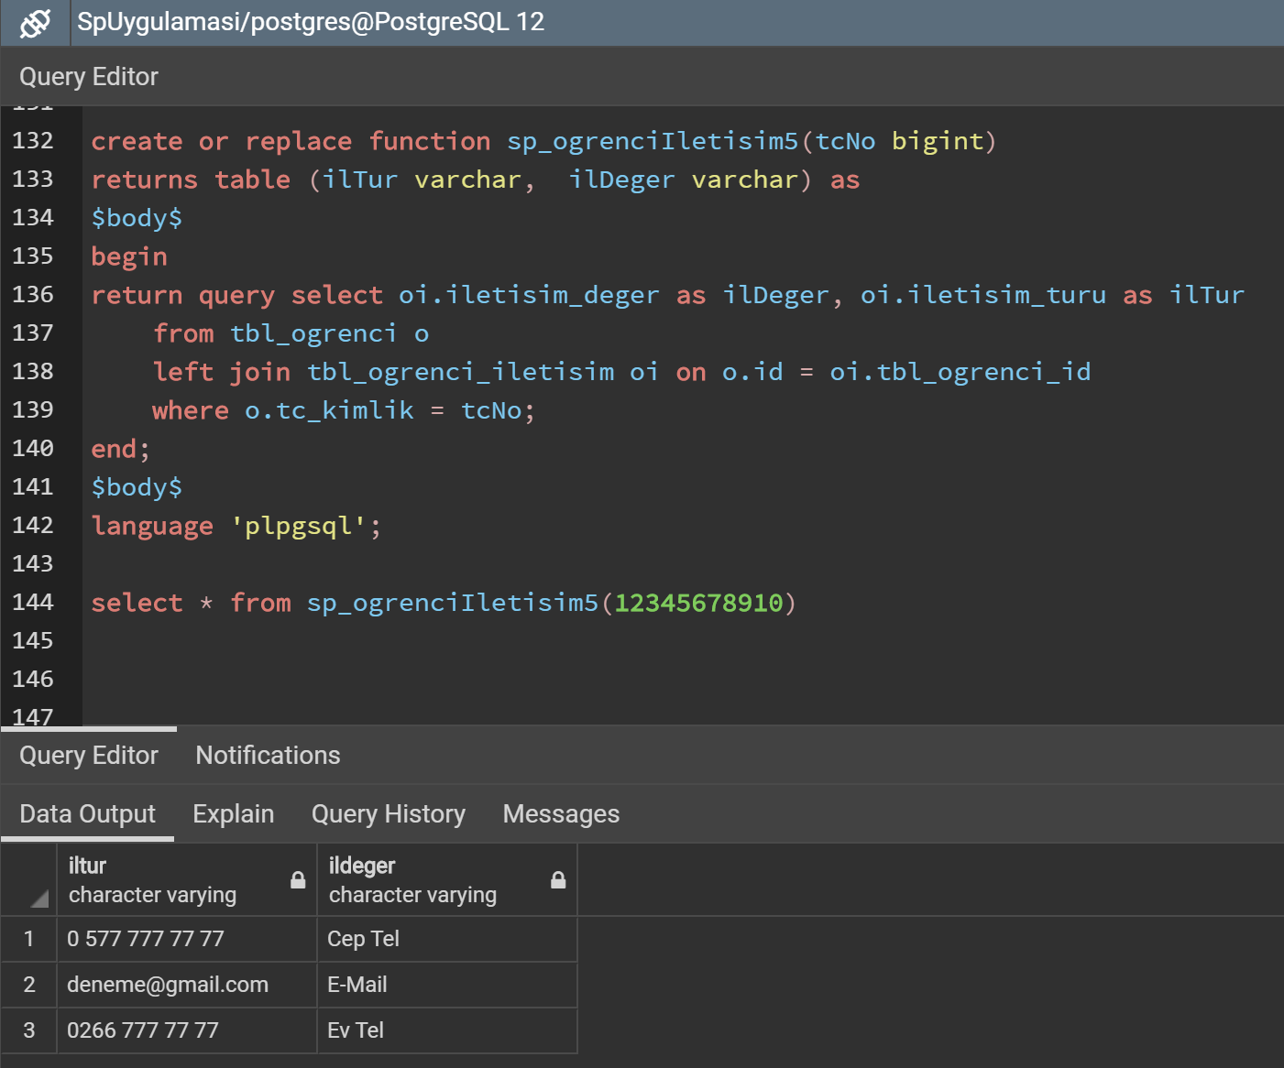
SP BİRDEN FAZLA DEĞER DÖNDÜRME (RETURNS TABLE)

Slide 22
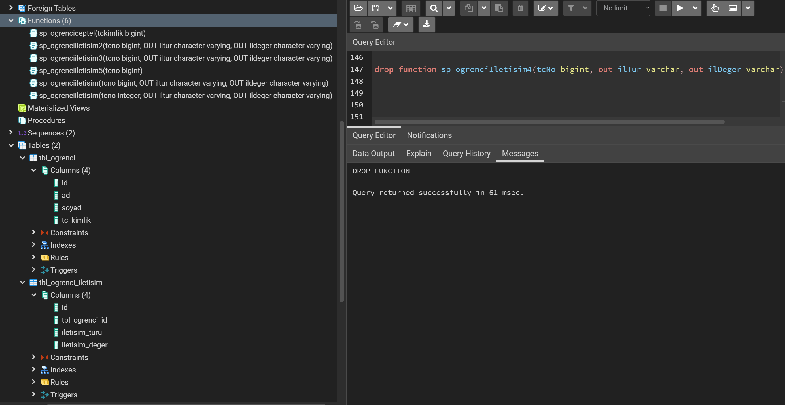
SP SİLMEK

Slide 23
KEYİFLİ ÇALIŞMALAR...

